Slide 1
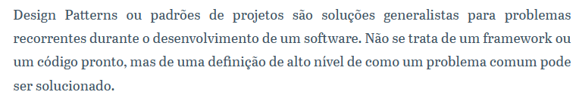
WORKSHOP - DESIGN PATTERN

Slide 2
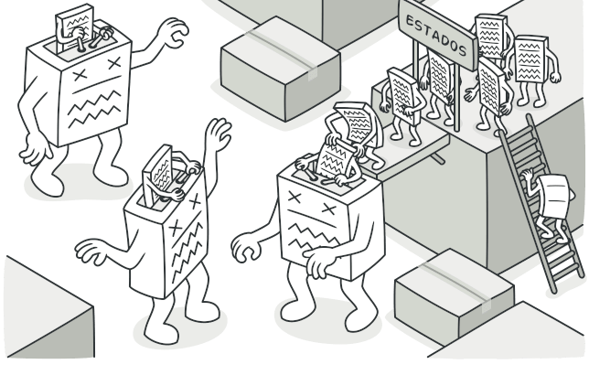
PADRÃO DE PROJETO : STATE

Slide 3
O que é?
Nos Design Patterns, é do tipo Behavioral Patterns.
Permite que um objeto altere seu comportamento quando seu estado interno muda.

Slide 4
Utilização
Classe populada com condicionais extensas e difíceis de entender;
Em objetos que possuem estados diferentes onde o comportamento pode mudar de acordo com cada estado;
Há um número finito de estados que um programa possa estar. Dentro de qualquer estado único, o programa se comporta de forma diferente, e o programa pode ser trocado de um estado para outro instantaneamente

Slide 5
Padrões Similares
Bridge (Ponte)
Strategy (Estratégia)

Slide 6
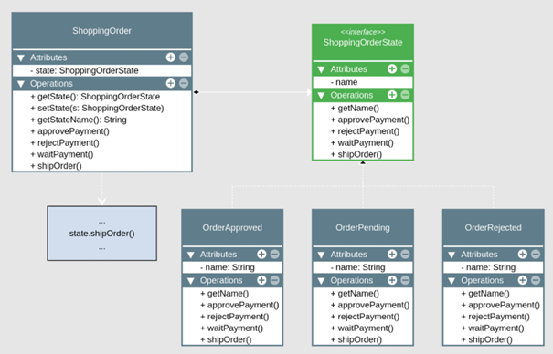

Slide 7
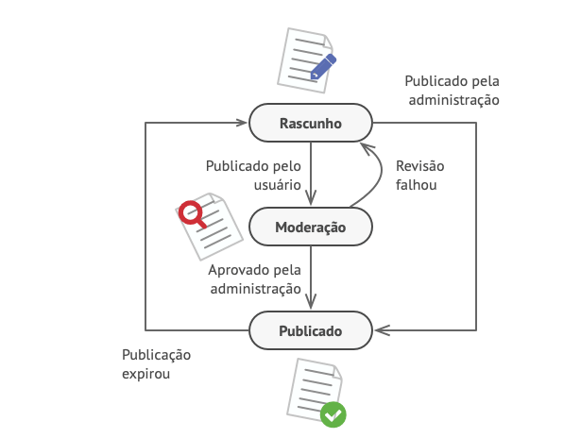
Imagine que nós temos uma classe Documento. Um documento pode estar em um de três estados: Rascunho, Moderação e Publicado. O método publicar do documento funciona um pouco diferente em cada estado:
No Rascunho, ele move o documento para a moderação.
Na Moderação ele torna o documento público, mas apenas se o usuário atual é um administrador.
No Publicado ele não faz nada.

Slide 8
História
Toda a inspiração por trás do nosso conceito de “padrões de projeto” veio, na realidade, da arquitetura (sim, àquela área de conhecimento que projeta e arquiteta ambientes), de um livro chamado “A Patter Language”, escrito por Christopher Alexander, Sara Ishikawa e Murray Silverstein, foi o que primeiramente lançou a ideia de “linguagem de padrões”. O livro teve como propósito apresentar centenas de padrões sobre como cidades, bairros, casas e ambientes no geral poderiam ser projetados.
O primeiro grande trabalho da área de desenvolvimento de software que absorveu tal ideia coletando e desenvolvendo dezenas de padrões para softwares se deu em 1994 em um livro chamado “Design Patterns: Elements of Reusable Object-Oriented Software”, escrito por Erich Gamma, Richard Helm, Ralph Johnson e John Vlissides. Originalmente o livro discutiu 23 padrões de projetos. Os autores e o livro causaram tanto impacto que começaram a ser chamados e reconhecidos por Gang of Four (GoF) (gangue dos quatro) e tais padrões começaram a ser intitulados de GoF Patterns (Padrões GoF).

Slide 9
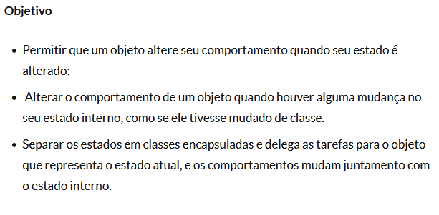
Para que serve?

Slide 10
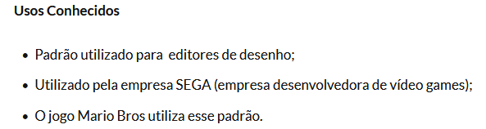
Empresas que utilizam o Padrão de Projeto STATE

Slide 11
UNIT OF WORK

Slide 12
DEFINIÇÃO

Slide 13
UNIT OF WORK - EXEMPLO PRÁTICO
Vamos simular uma aplicação de Eventos que registra as pessoas numa entidade e acrescenta o número de participantes no evento de acordo com as pessoas que estão relacionadas a determinado evento
Portanto nosso banco de dados possui duas Entidades:
Eventos
Id Nome QtdMax QtdAtual
1 Evento 3 1
Pessoas
Id Nome IdEvento
1 Vinícius 1

Slide 14
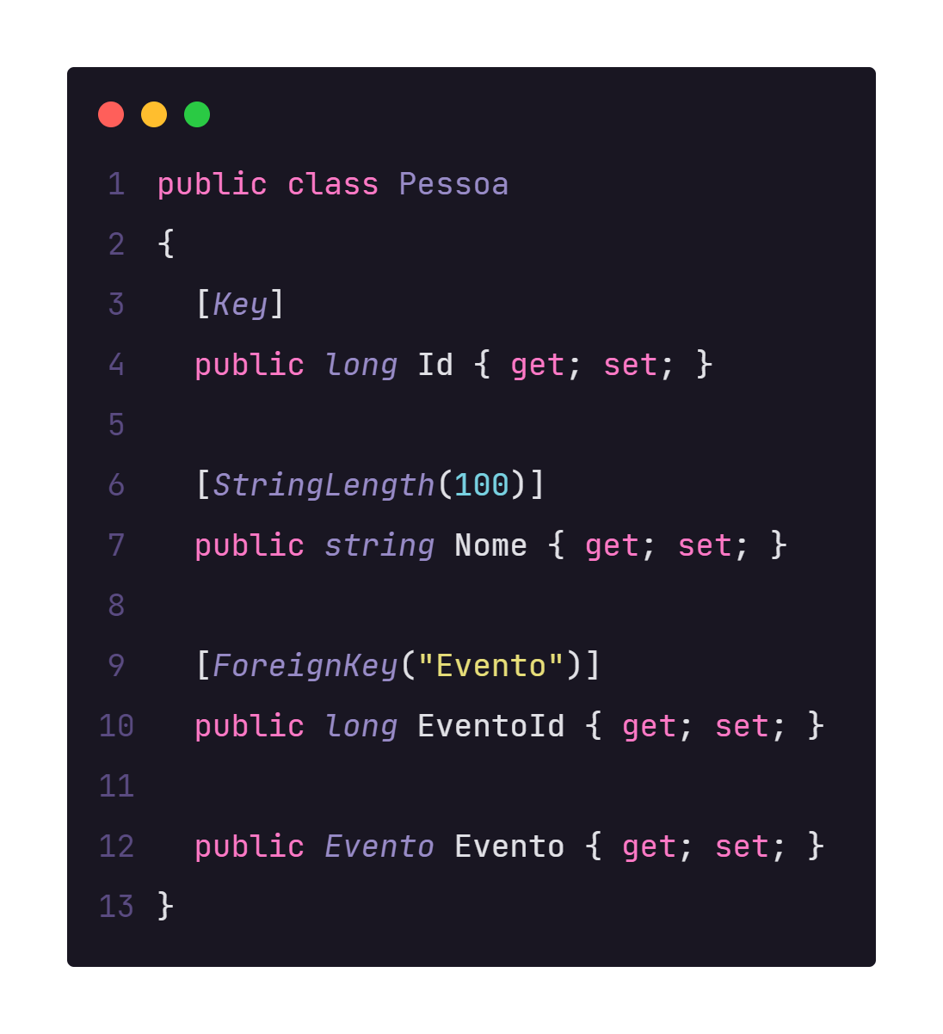
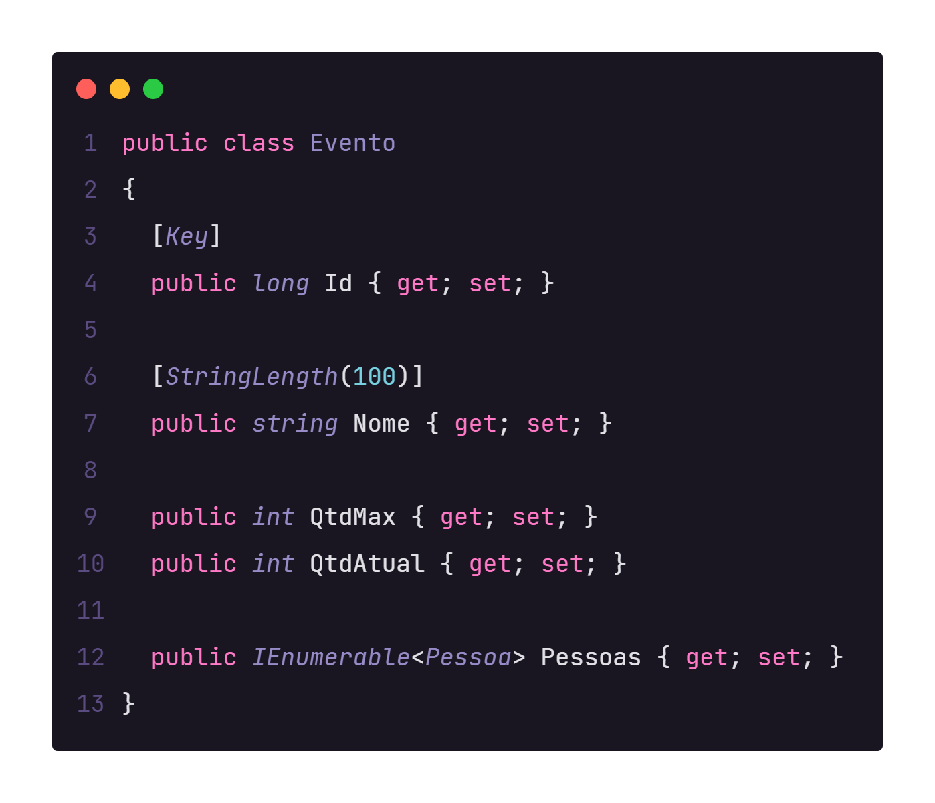
UNIT OF WORK - EXEMPLO PRÁTICO | DOMAINS

Slide 15
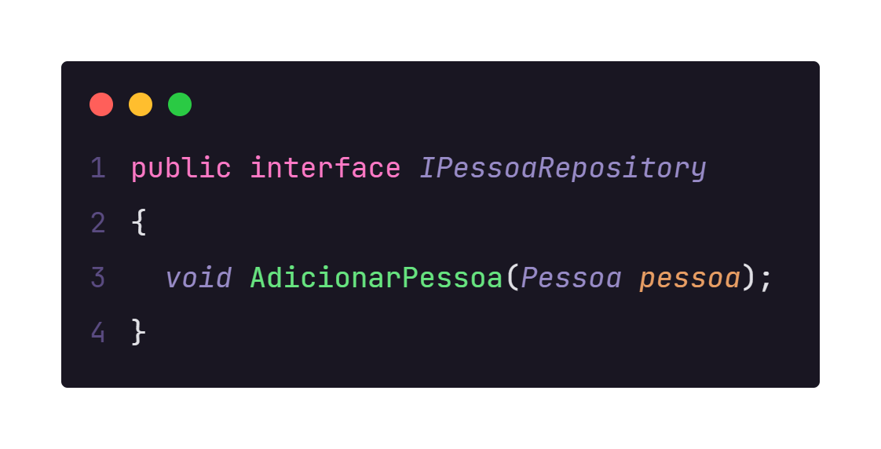
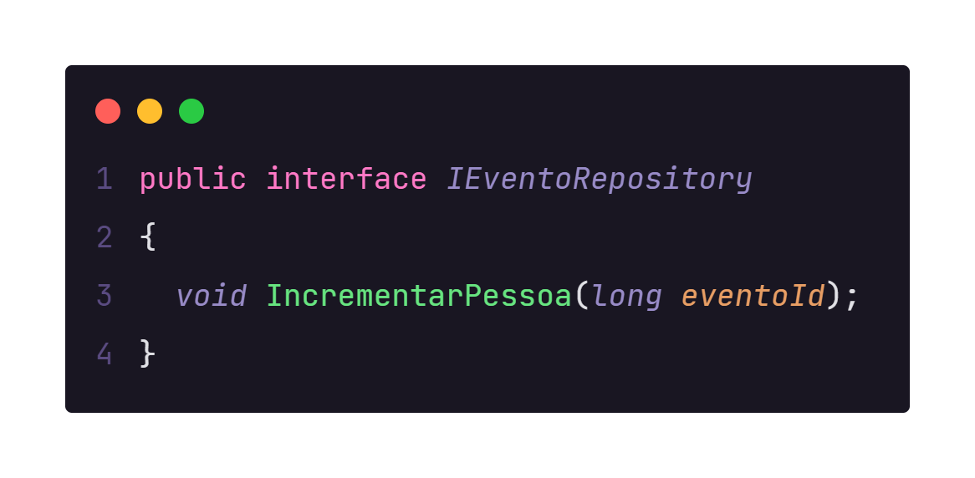
UNIT OF WORK - EXEMPLO PRÁTICO
INTERFACES

Slide 16
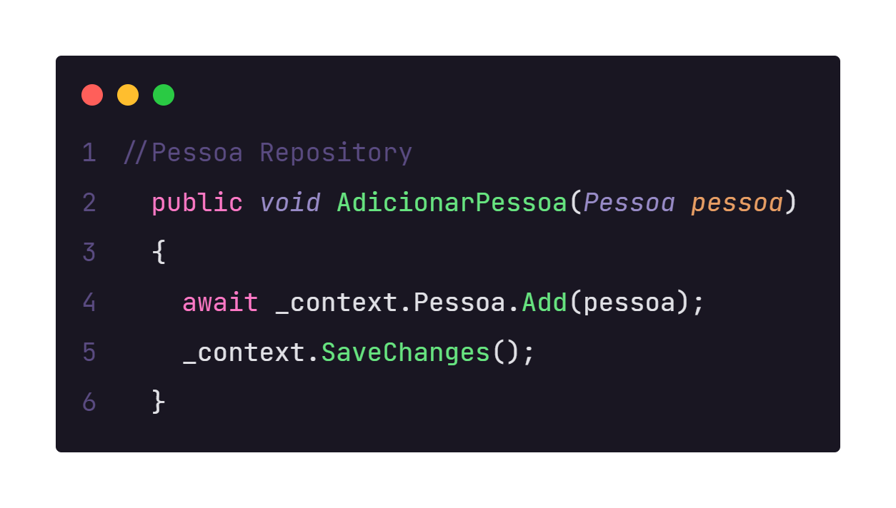
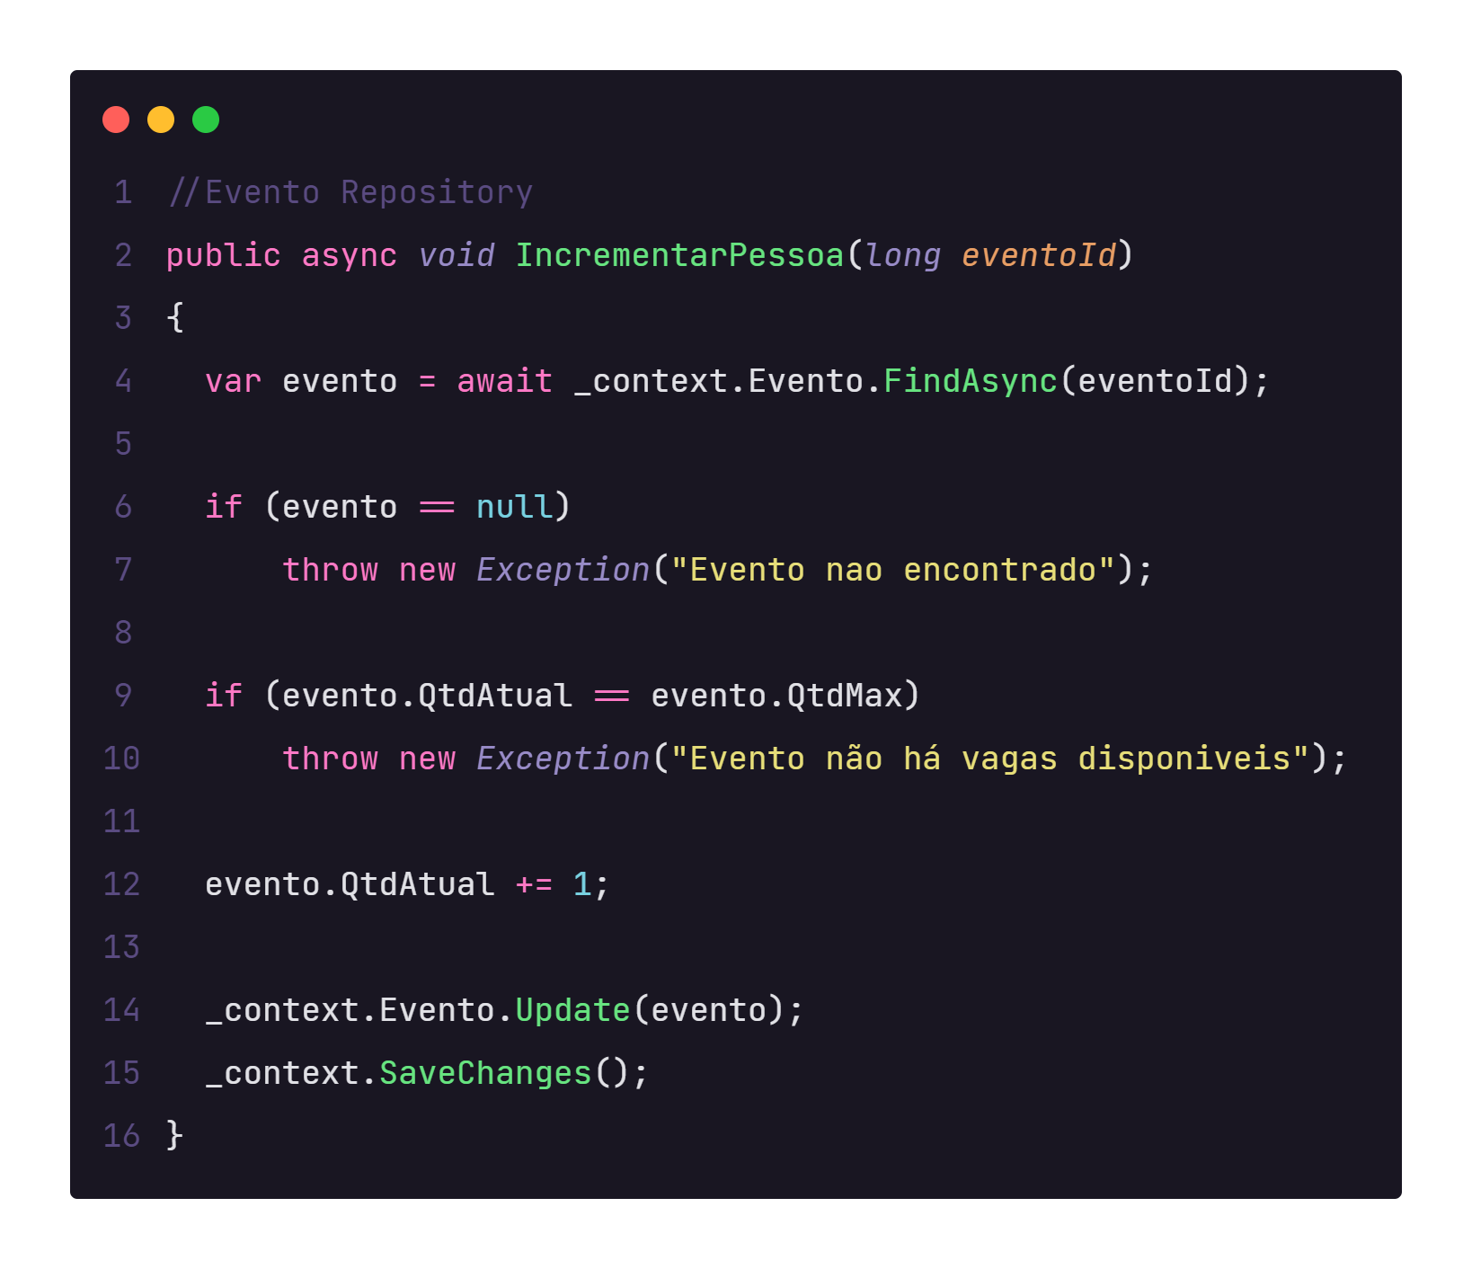
REPOSITÓRIOS SEM UNIT OF WORK

Slide 17
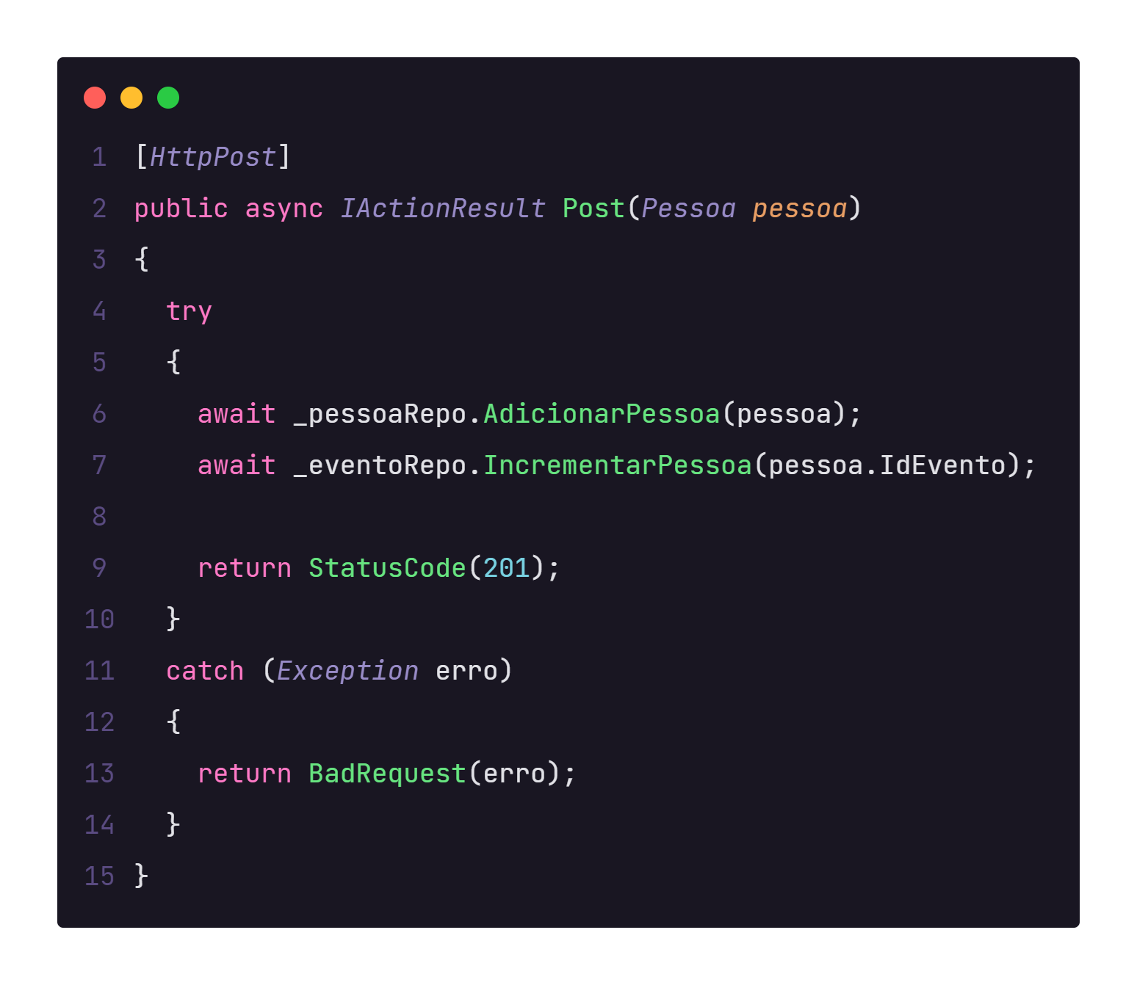

Slide 18
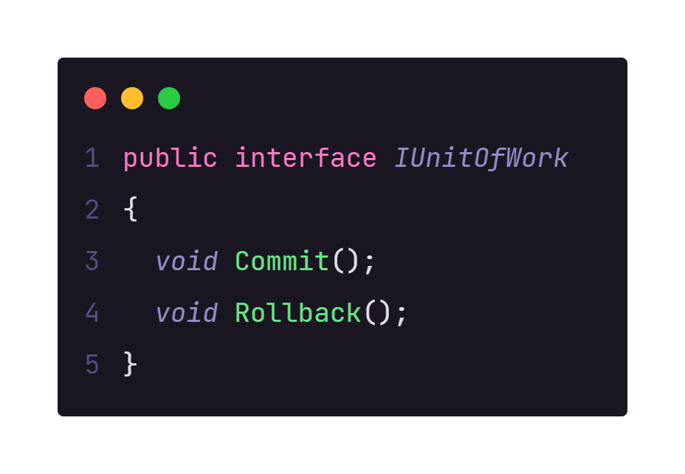
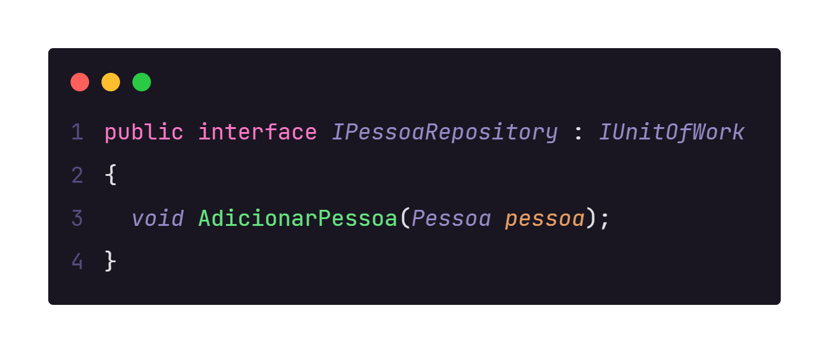
IMPLEMENTANDO UNIT OF WORK

Slide 19
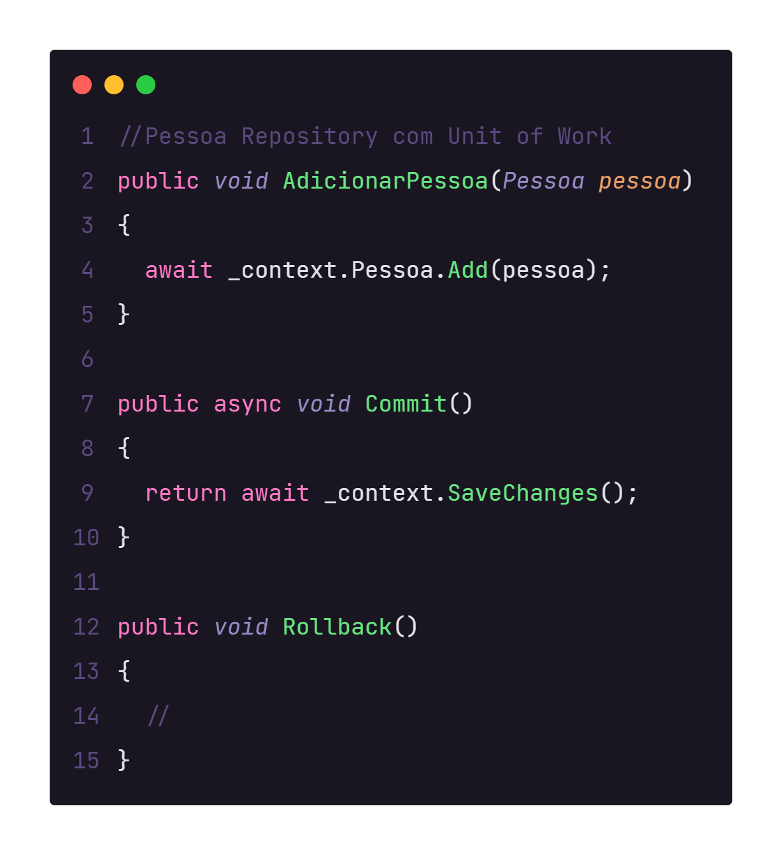
REPOSITÓRIOS COM UNIT OF WORK

Slide 20
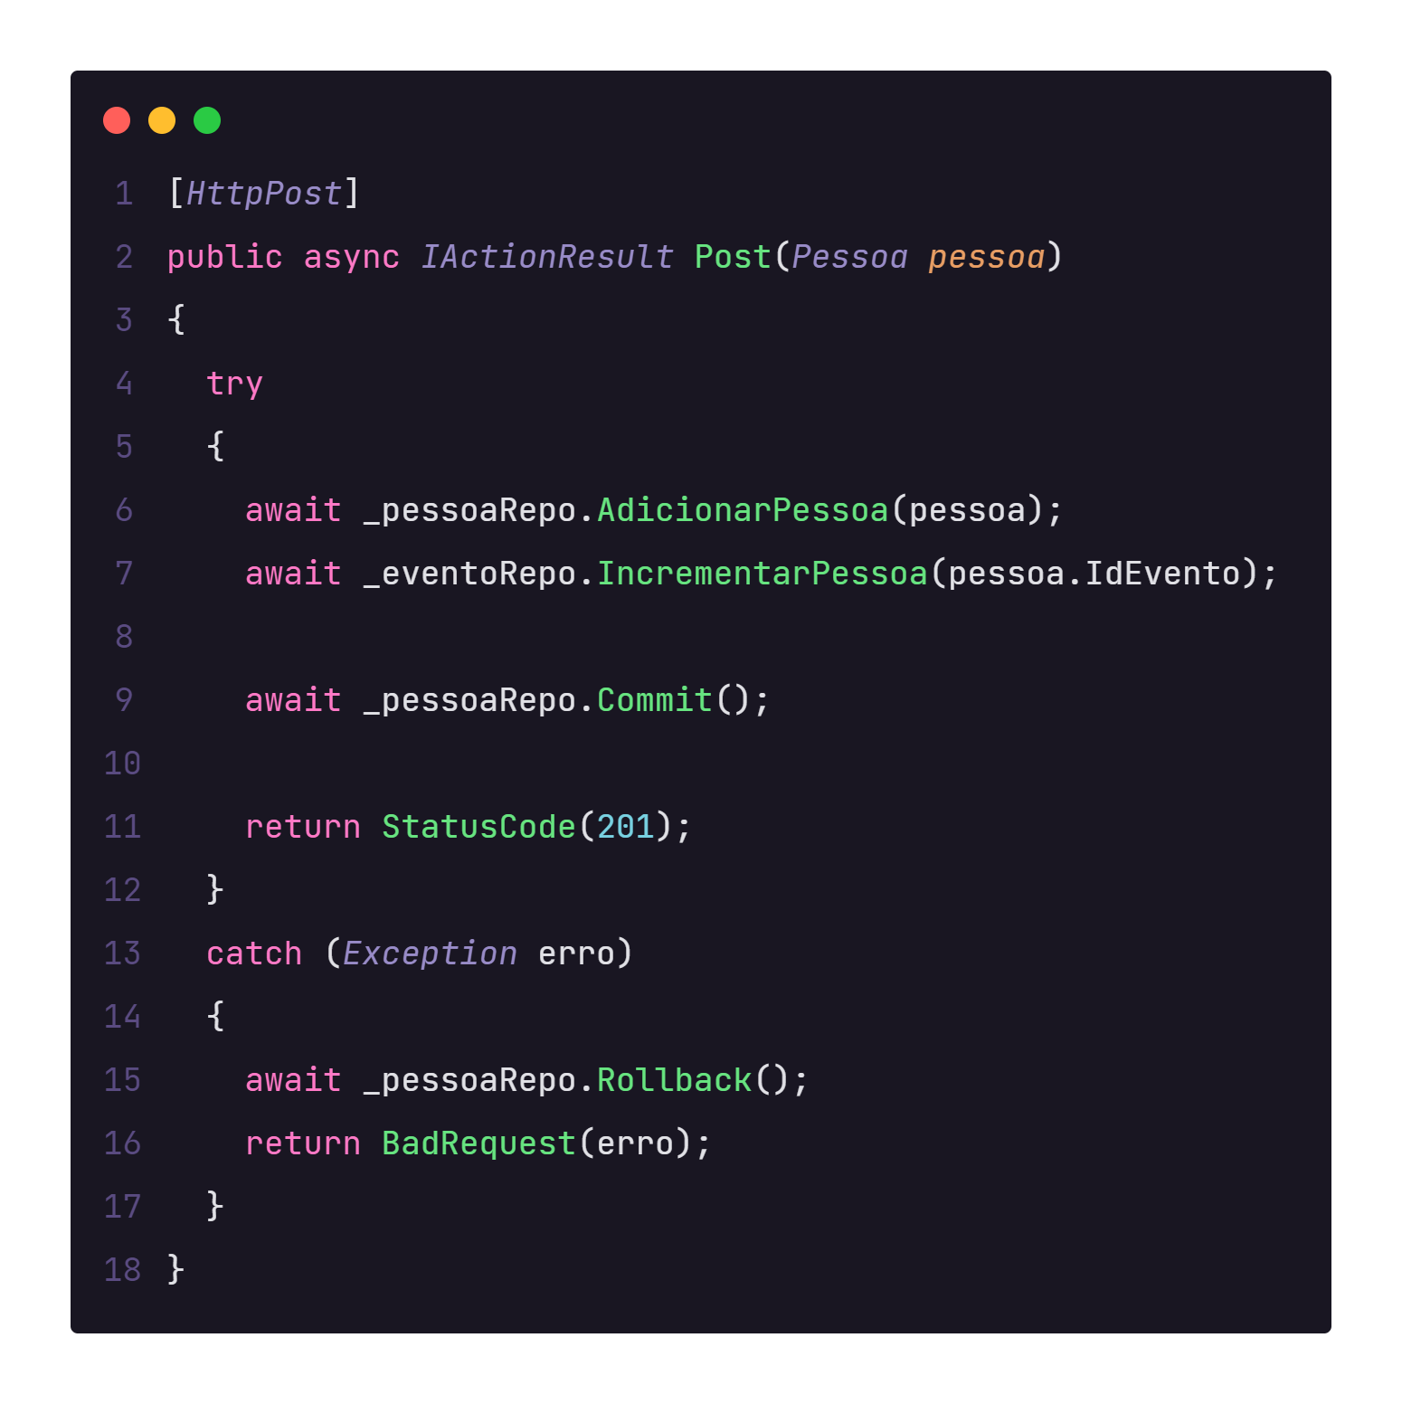
CONTROLLER COM UNIT OF WORK

Slide 22
REPOSITÓRIOS

Slide 23
MVVM

